Slide 1
计算机图形学
实验3.3 Phong反射模型（1）
指导教师：周漾
助教：林志强、肖荣钧

Slide 2
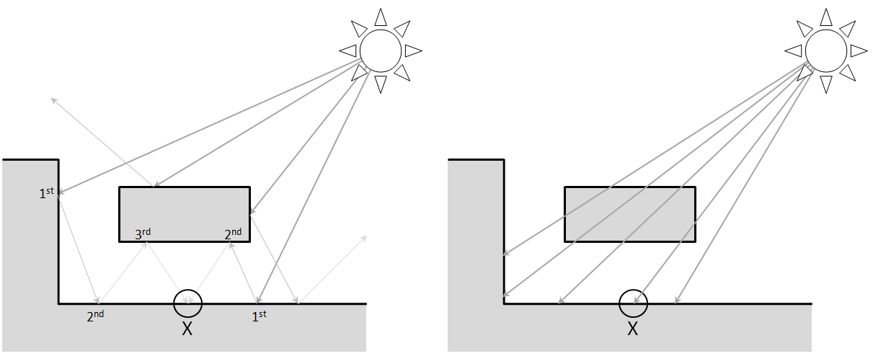
局部光照和全局光照
全局光照
局部光照

Slide 3
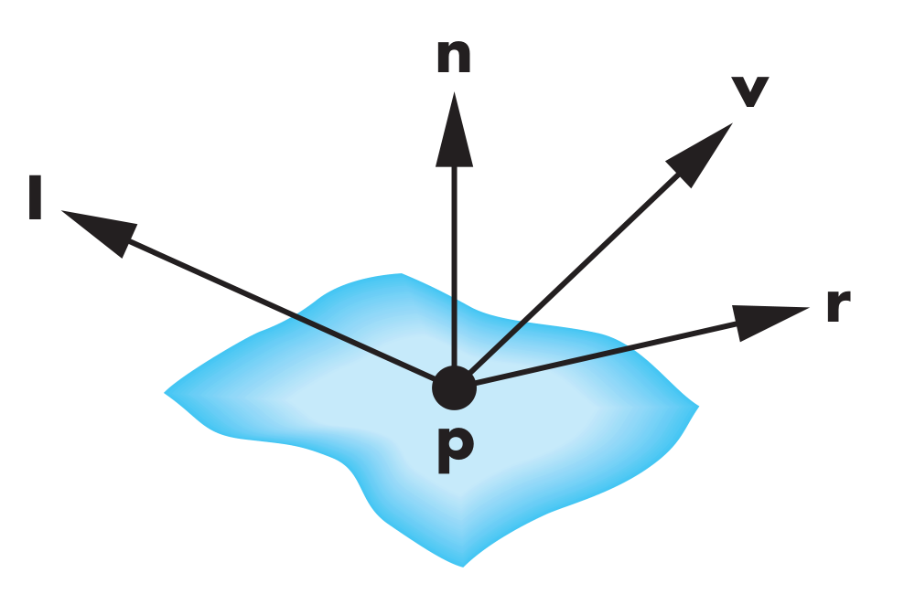
Phong反射模型
p为三维物体表面上的一点，
l是从点p指向光源位置的向量，
n表示p点的法向量，
v是从p点指向相机（观察者）的向量，
r是沿着l方向入射光线按照反射定律的出射方向。

Slide 4
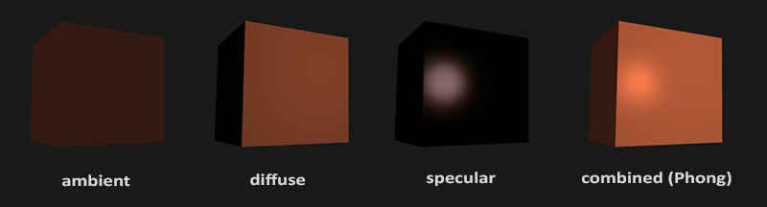
Phong反射模型
环境光照(Ambient Lighting)：即使在黑暗的情况下，世界上通常也仍然有一些光亮（月亮、远处的光），所以物体几乎永远不会是完全黑暗的。为了模拟这个，我们会使用一个环境光照常量，它永远会给物体一些颜色。
漫反射光照(Diffuse Lighting)：模拟光源对物体的方向性影响(Directional Impact)。它是冯氏光照模型中视觉上最显著的分量。物体的某一部分越是正对着光源，它就会越亮。
镜面光照(Specular Lighting)：模拟有光泽物体上面出现的亮点。镜面光照的颜色相比于物体的颜色会更倾向于光的颜色。

Slide 5



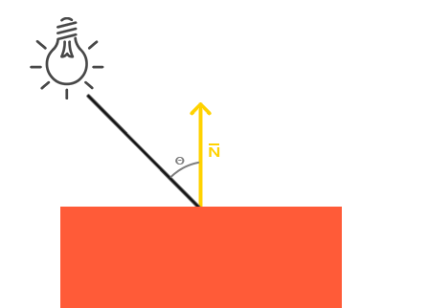
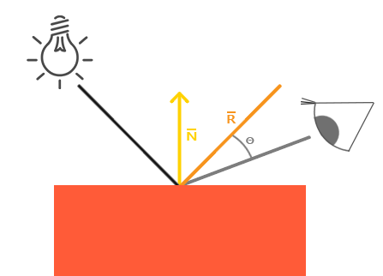
Phong反射模型
环境光照(Ambient Lighting)：
漫反射光照(Diffuse Lighting)：
镜面光照(Specular Lighting)：
漫反射光照(Diffuse Lighting)
镜面光照(Specular Lighting)

Slide 6
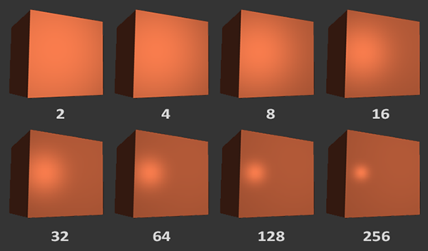
Phong反射模型
镜面光照(Specular Lighting)：
α：高光的反光度（Shininess）
α

Slide 7
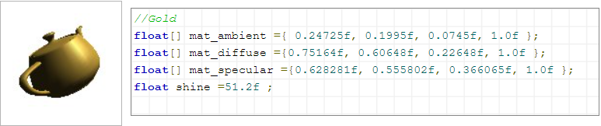
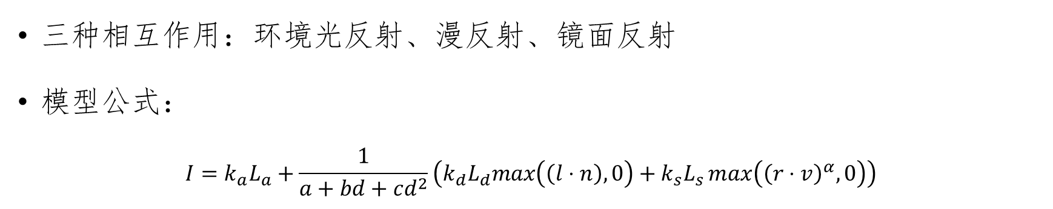
Phong反射模型
三种相互作用：环境光反射、漫反射、镜面反射
模型公式：
$$I=k_{a}L_{a}+\frac{1}{a+bd+cd^{2}}\left(k_{d}L_{d}max\left(\left(l⋅n\right),0\right)+k_{s}L_{s}\max\left({\left(r⋅v\right)}^{α},0\right)\right)$$

Slide 8
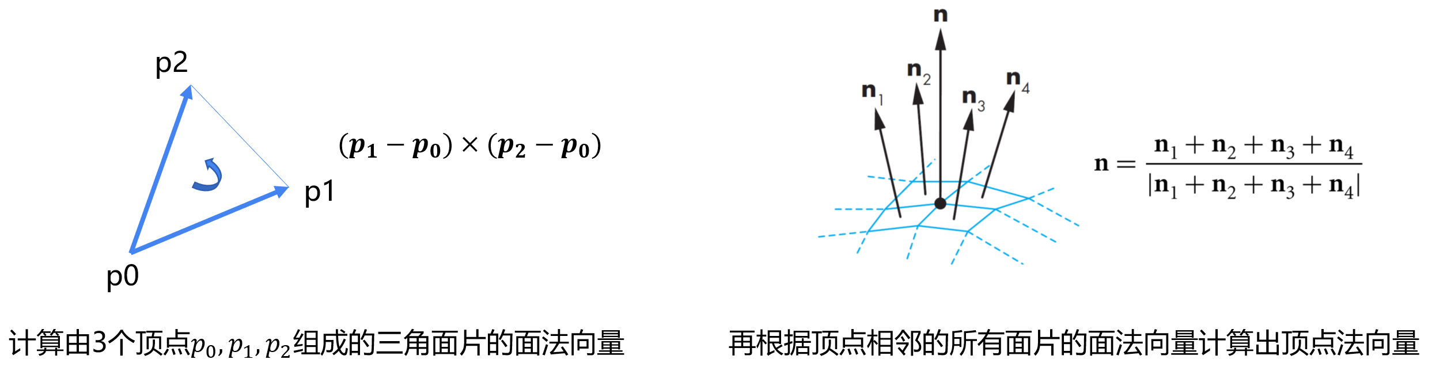
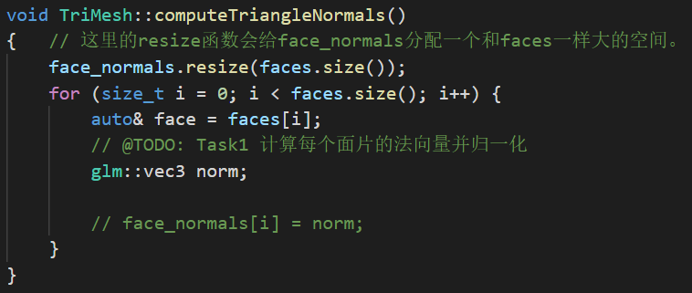
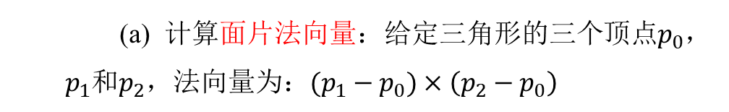
1. 法向量的计算
(a) 计算面片法向量：给定三角形的三个顶点$p_{0}$，$p_{1}$和$p_{2}$，法向量为：$(p_{1}−p_{0})×\left(p_{2}−p_{0}\right)$

Slide 9
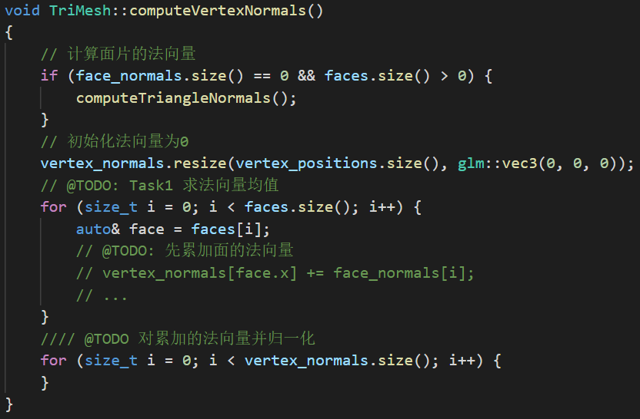
1. 法向量的计算
(b) 计算顶点法向量：给定顶点所在面片的法向量，顶点的平均法向量为法向量的和。

Slide 10
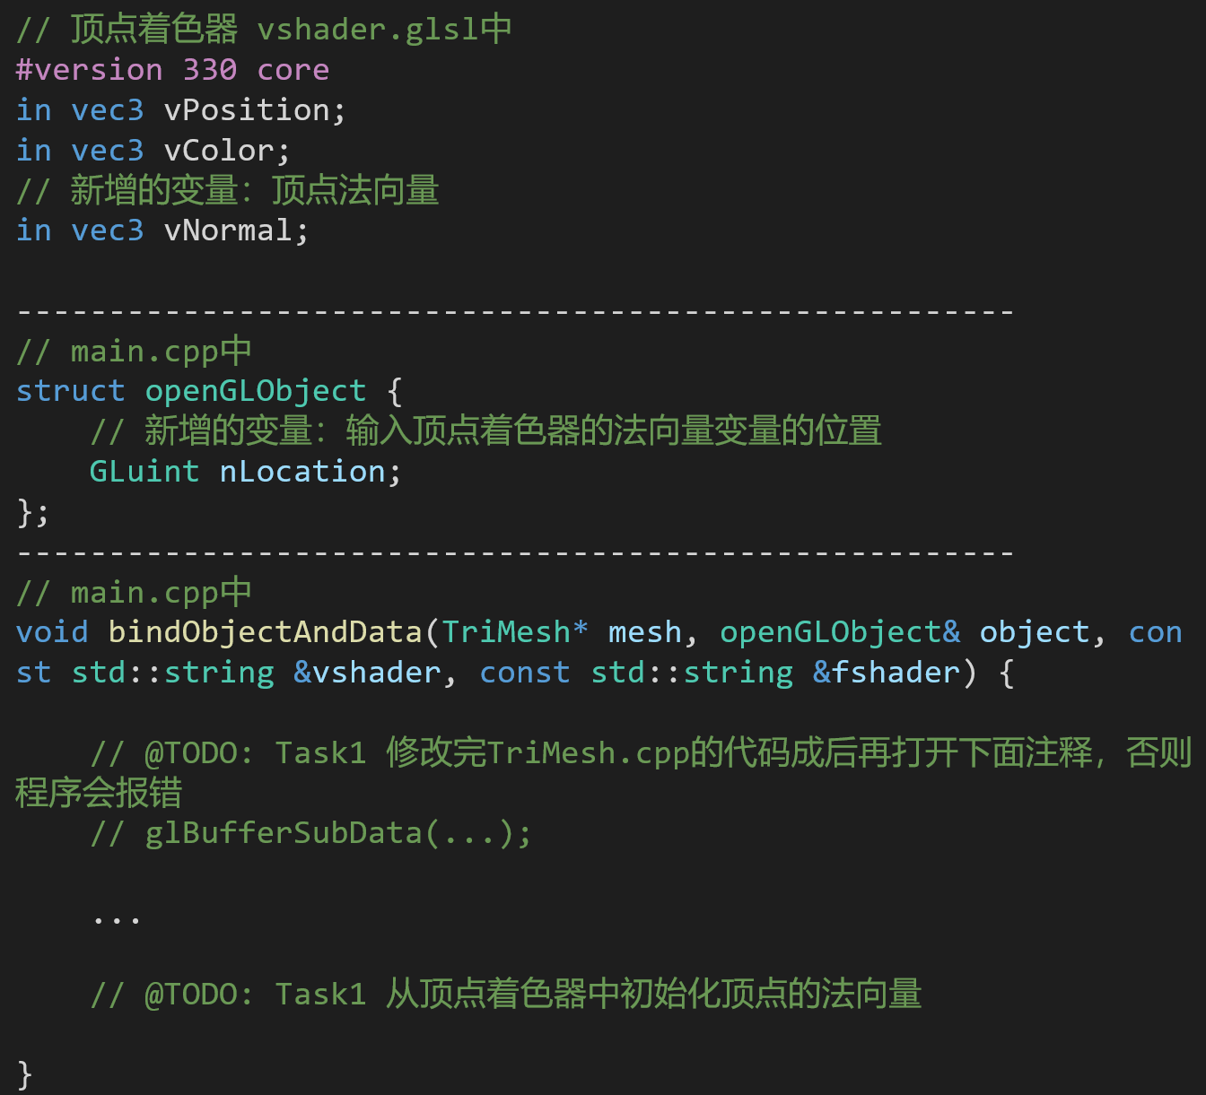
1. 法向量的计算
(c) 我们计算好法向量后，和顶点坐标类似，我们需要将其数据传递给着色器，为此我们在顶点着色器文件内新加了一个法向量变量。同时我们给保存缓存对象的 openGLObject结构体内新加了一个 nLocation。参照顶点坐标vPosition的写法，在bindObjectAndData函数中将传递法向量的代码补全，注意BUFFER_OFFSET的数值在bindObjectAndData函数中我们需要将法向量数据传递给着色器，具体写法参考vPosition的代码。

Slide 11
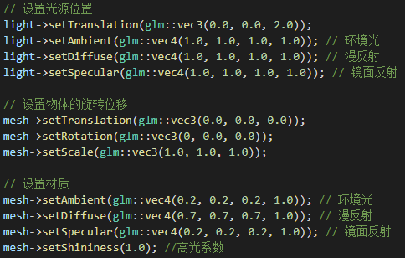
2. 在顶点着色器中实现Phong光照模型
使用封装在TriMesh.h中的TriMesh类，读入球模型。
设置光源，光源对象由光源位置环境光、漫反射光、镜面反射光组成。物体材质着由高光系数、环境光、漫反射光、镜面反射光参数组成。

Slide 12
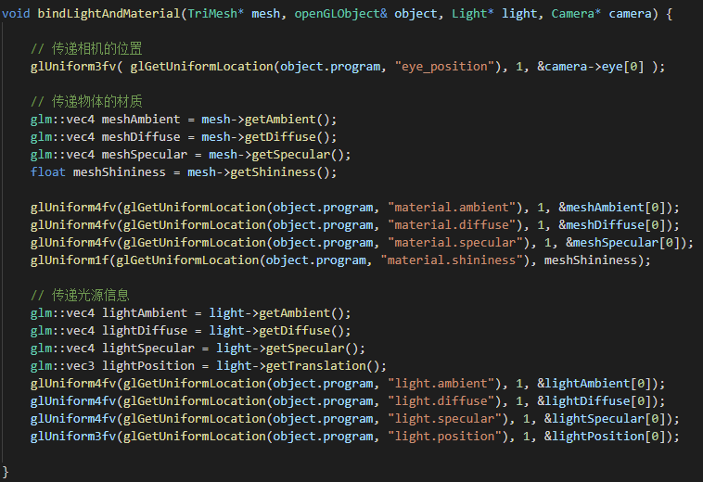
2. 在顶点着色器中实现Phong光照模型
c) 为了传递这些材质数据，我们实现了一个bindLightAndMaterial函数用于传递数据给着色器。

Slide 13
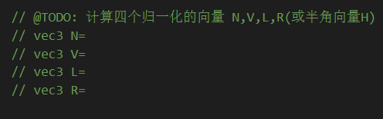
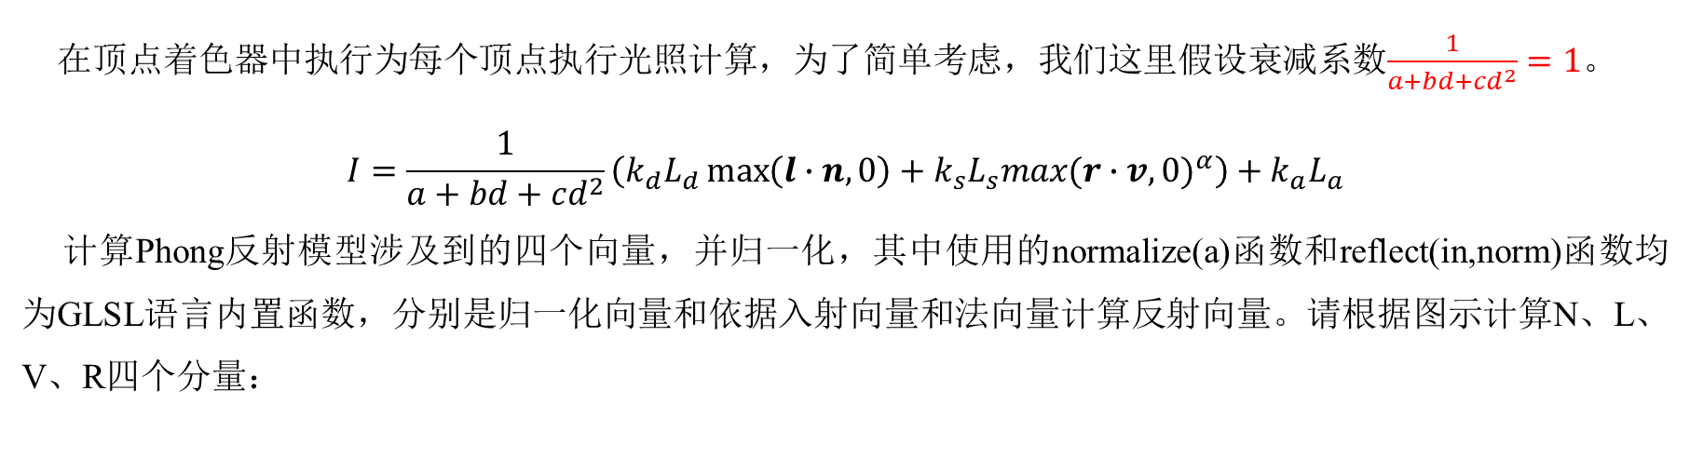
2. 在顶点着色器中实现Phong光照模型
在顶点着色器中执行为每个顶点执行光照计算，为了简单考虑，我们这里假设衰减系数$\frac{1}{a+bd+cd^{2}}=1$。
$$I=\frac{1}{a+bd+cd^{2}}\left(k_{d}L_{d}\max\left(l∙n,0\right)+k_{s}L_{s}{max⁡(r∙v, 0)}^{α}\right)+k_{a}L_{a}$$
计算Phong反射模型涉及到的四个向量，并归一化，其中使用的normalize(a)函数和reflect(in,norm)函数均为GLSL语言内置函数，分别是归一化向量和依据入射向量和法向量计算反射向量。请根据图示计算N、L、V、R四个分量：

Slide 14
2. 在顶点着色器中实现Phong光照模型
GLSL内置函数（部分）:
数值运算函数 | 简要描述
abs()/floor()/ceil()/max()/min() | 常用函数
TYPE clamp(TYPE x, TYPE minVal, TYPE maxVal) | min(max(x,minVal), maxVal)
向量操作函数 | 简要描述
float length(TYPE x) | 向量x的长度
float distance(TYPE p0, TYPE p1) | p0和p1之间的距离
float dot(TYPE x, TYPE y) | x和y的点乘
vec3 cross(vec3 x, vec3 y) | x和y的叉乘
TYPE normalize(TYPE x) | 归一化，返回长度为1，方向和x相同的向量
TYPE reflect(TYPE I, TYPE N) | 入射方向I和归一化法向量N，返回反射向量 （注意这里入射方向为光线射到表面位置的方向）
TYPE refract(TYPE I, TYPE N, float era) | 归一化入射方向、归一化法向量N和 折射率era，返回折射向量 （注意这里入射方向为光线射到表面位置的方向）

Slide 15
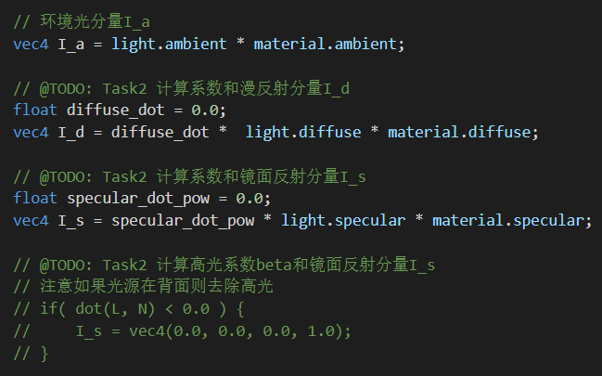

2. 在顶点着色器中实现Phong光照模型
再依据公式，计算漫反射分量和镜面反射分量。代码中会使用到GLSL语言内置函数dot(a,b)，max(x,y)，作用分别是向量点积和取两者最大值，具体使用方法请参考相关文档。
最后为累加三个部分的颜色分量，得到每个顶点的颜色如下，颜色相加后最后一维的透明度需要进行修正。

Slide 16
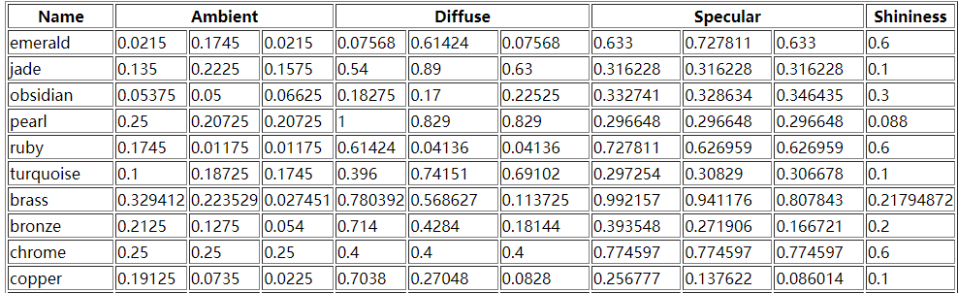
3. 材质应用
曲面上某一点的颜色是光照和材质共同作用的结果，相同颜色的光照射在不同材质的物体上会得到不同的颜色，在代码中创建材质对象并应用到光照的计算中
设置材质对象，材质的属性有环境反射率、漫反射率、镜面反射率、（自发光系数）、高光系数等组成。可以参考这些网页提供的材质参数进行绘制。
http://www.it.hiof.no/~borres/j3d/explain/light/p-materials.html
http://devernay.free.fr/cours/opengl/materials.html

Slide 17
4. 添加更多交互
通过交互地改变物体、光源、材质、相机等参数进一步了解使用Phong反射模型实现的光照效果。
a) 尝试为光源light设置交互：如鼠标设置光源x,y位置（已实现）
b) 尝试为材质material设置交互：1~9增减反射系数，0增减高光指数（实现一半）
c) 尝试旋转或平移物体相机，从不同角度观察光照效果（已实现）

Slide 18
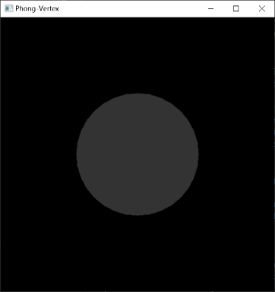
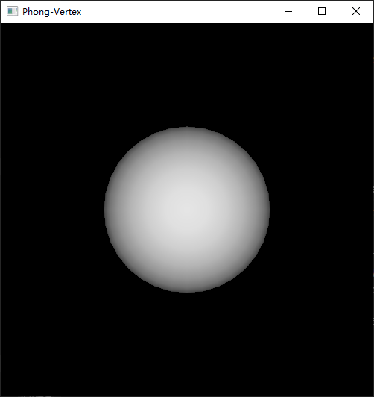
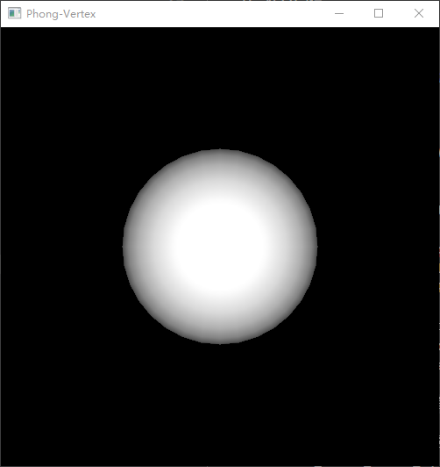
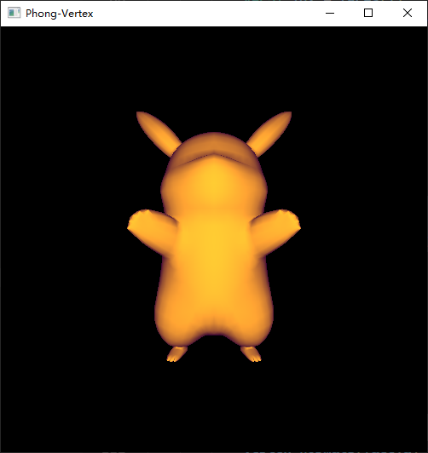
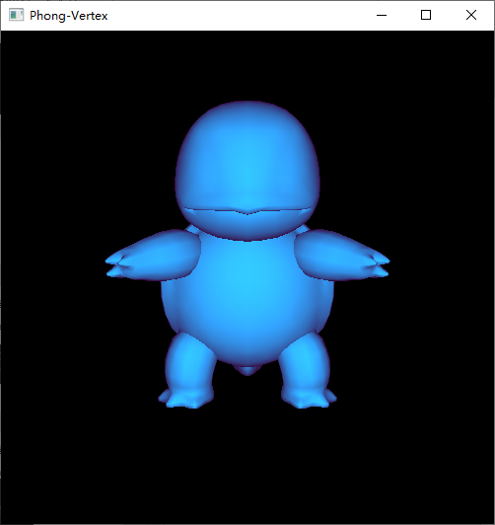
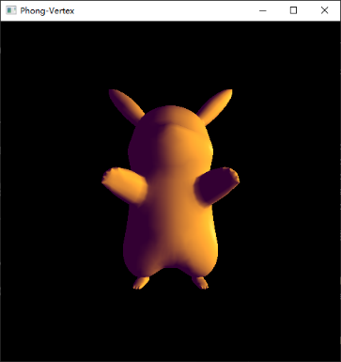
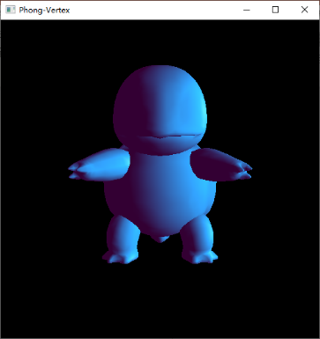
5. 最终结果
下面分别为初始结果、添加漫反射结果、添加镜面反射结果。
左图分别为相同光源不同材质的结果
右图为调整光源位置后的结果

